Slide 1
Identificarea obiectelor în secvenţe video utilizând puncte de interes
Absolvent: Lucian Carata
Coordonator ştiinţific: Prof. Vasile Manta
iulie 2009

Slide 2
Detecția automată a obiectelor
- temă de interes cu aplicabilitate largă
Obiective urmărite de către aplicația propusă în lucrare - comparație cu alte implementări existente
Proiectarea și implementarea aplicației
- probleme apărute în dezvoltare și soluții propuse
Rezultate obținute
Direcții de cercetare şi concluzii

Slide 3
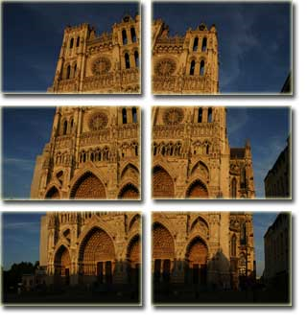
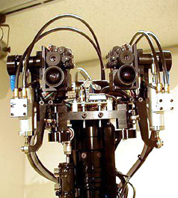
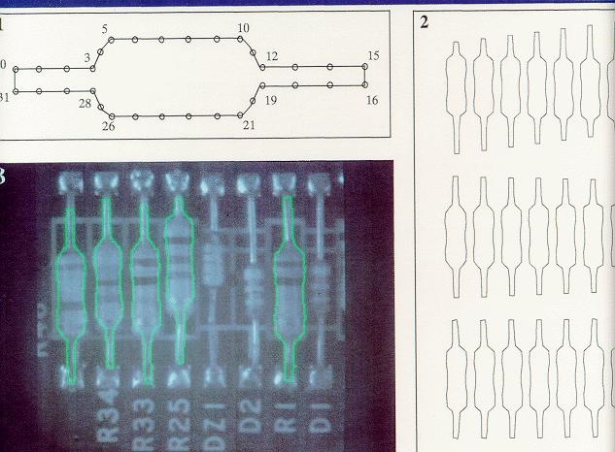
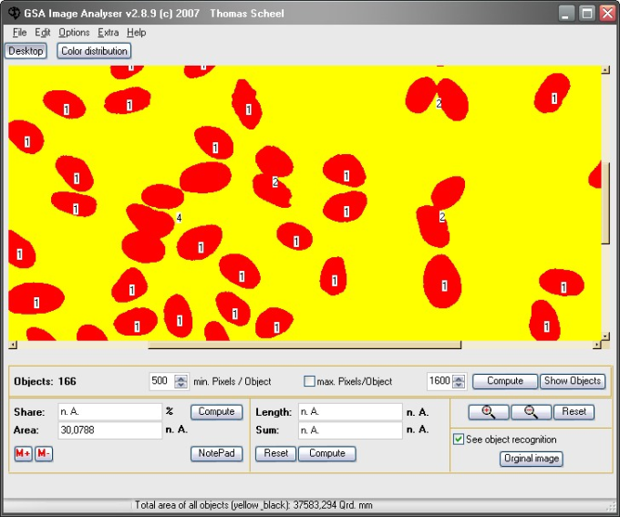
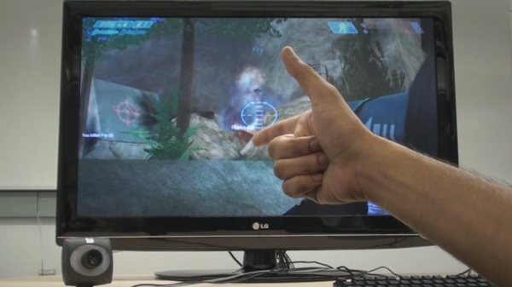
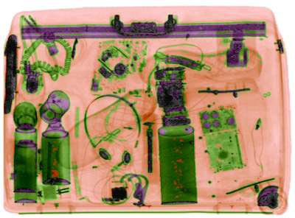
Detecția automată a obiectelor
Este una dintre problemele fundamentale în grafica pe calculator
Pentru cazul general, nu există soluții unanim acceptate
Are aplicații dintre cele mai diverse:
în mediul industrial
medicină
jocuri
robotică
software desktop
militar
Se pune problema detecției în timp real

Slide 4
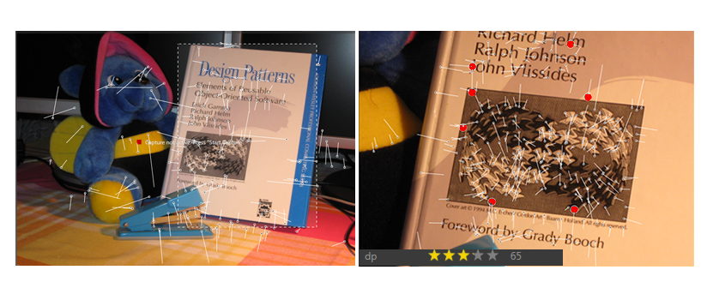
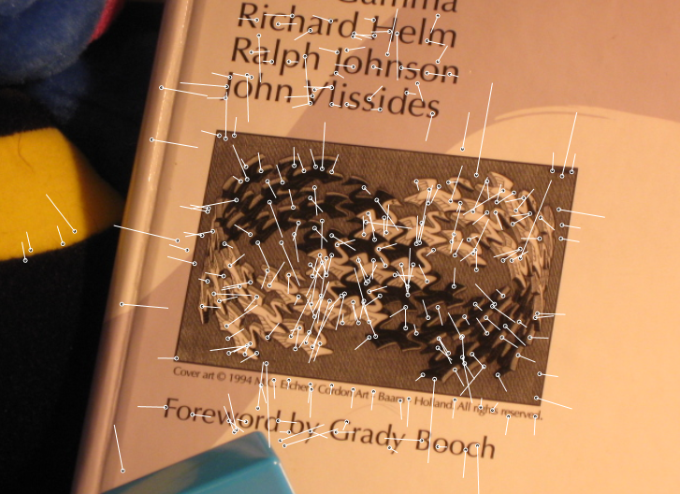
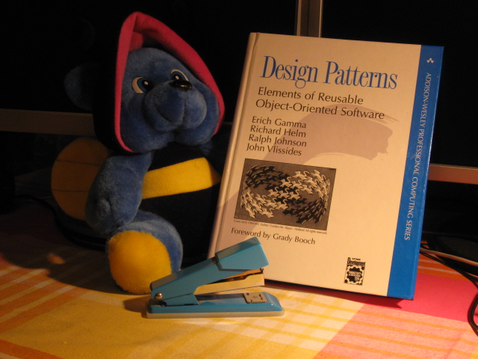
Detecția automată a obiectelor
Una dintre soluțiile cele mai robuste: SIFT/SURF
Ideea: potrivirea pe bază de trăsături
Scale Invariant Feature Transform / Speeded-up Robust Features
Pasul 1: identificarea trăsăturilor într-o imagine de referință
Pasul 3: potrivirea punctelor de interes între imagini
Pasul 2: identificarea trăsăturilor în alte imagini, în mod independent
Dificultăți:
Consistența determinării punctelor
Corelarea punctelor între imagini

Slide 5
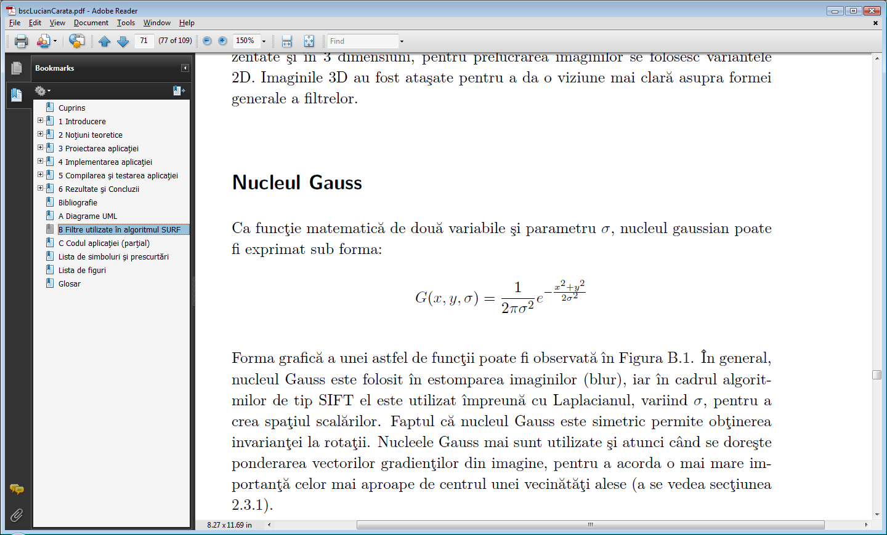
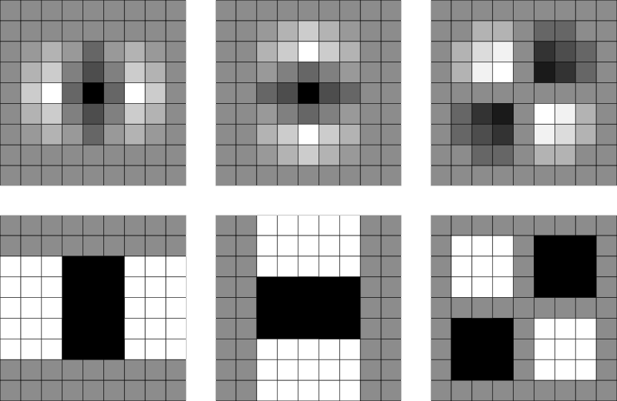
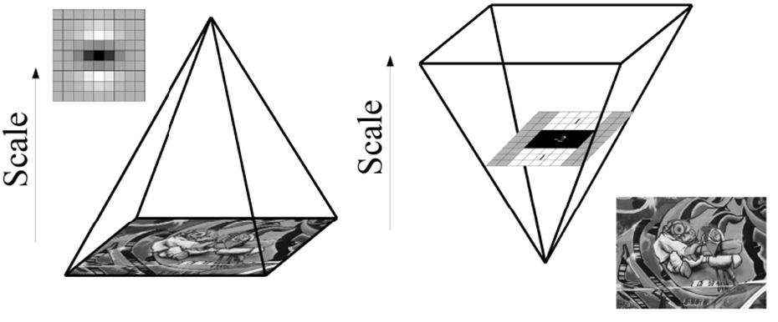
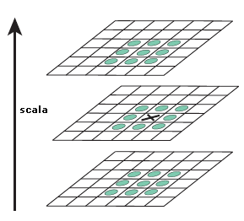
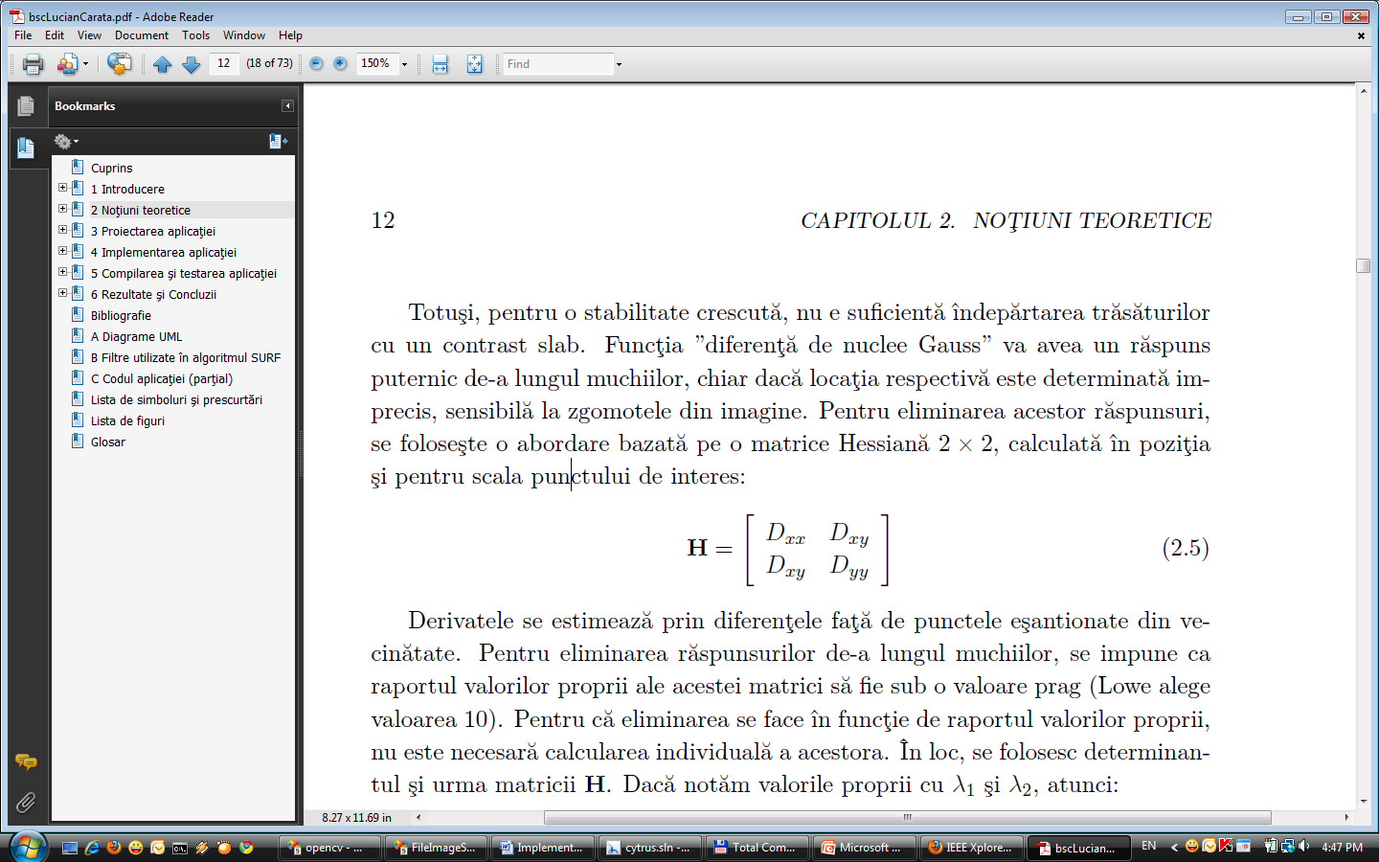
Detecția automată a obiectelor / SURF
2 Pași: Localizarea și Descrierea
determinarea extremelor în spațiul scalărilor [Lowe,2003]

Slide 6
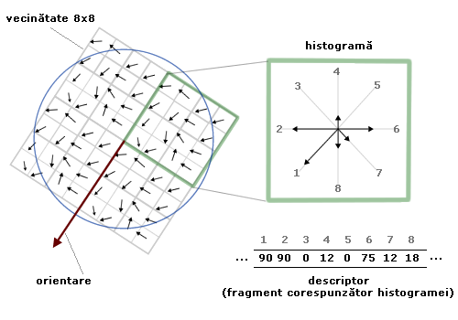
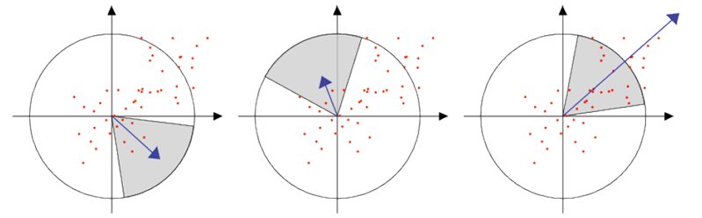
Detecția automată a obiectelor / SURF
2 Pași: Localizarea și Descrierea
Descrierea punctului pe baza vecinătății, în funcție de o
orientare locală atribuită punctului de interes

Slide 7
Obiective urmărite
Îmbunătăţirea vitezei algoritmului SURF prin paralelizare
Crearea unei platforme flexibile pentru analiza şi prelucrarea
în timp real a fluxurilor de imagini
Implementări existente
Implementarea propusă
un singur fir de execuţie
prelucrare în timp real cu imagini mici
flexibilitate redusă a implementării
număr limitat de dispozitive de intrare
(în principal camere web)
- algoritmi neabstractizaţi
fire de execuţie multiple
prelucrare în timp real cu imagini mari
flexibilitate crescută a implementării
număr mare de dispozitive de intrare
algoritmi generalizaţi
interfaţă grafică prietenoasă

Slide 8
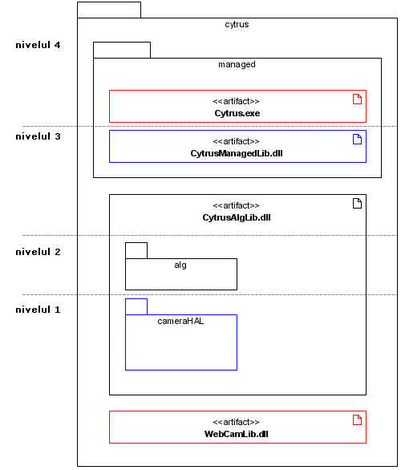
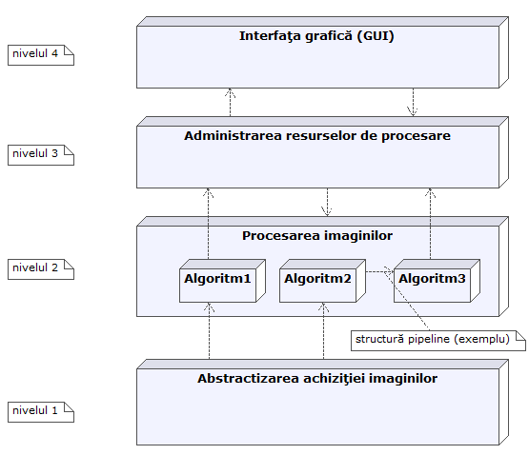
Proiectarea şi implementarea aplicaţiei

Slide 9
Proiectarea şi implementarea aplicaţiei
Modelul de paralelizare
Surse de date
Procesare
Afişarea rezultatelor
Procesare
Procesare
cameraHAL
alg
GUI
directX
directShow
cytrusManagedLib
cytrusManagedLib

Slide 10
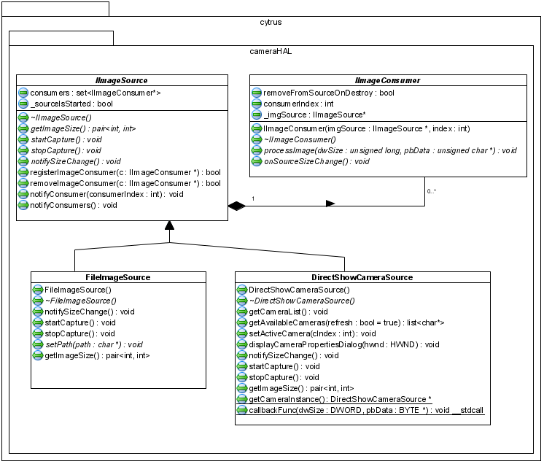
Proiectarea şi implementarea aplicaţiei

Slide 11
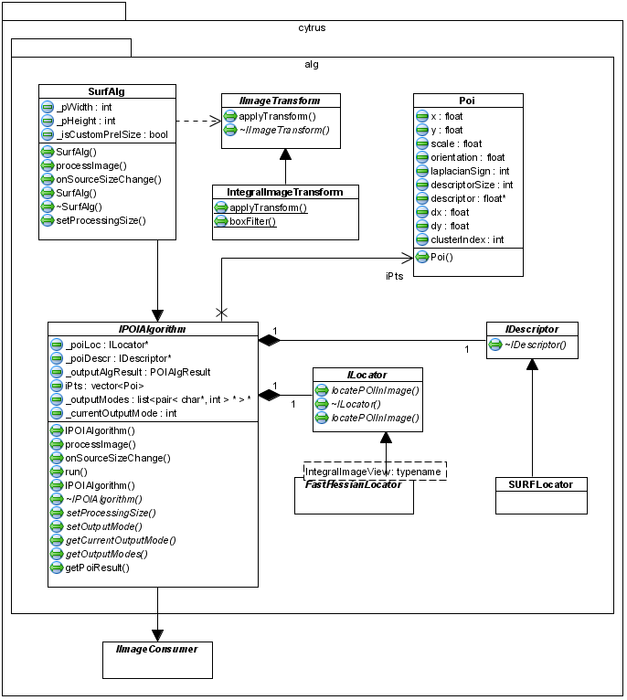
Proiectarea şi implementarea aplicaţiei

Slide 12
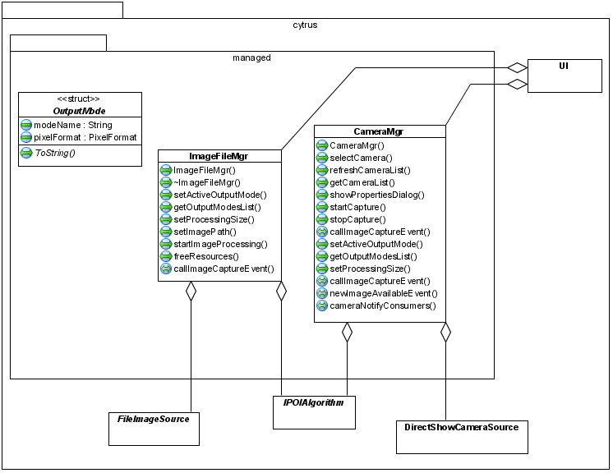
Proiectarea şi implementarea aplicaţiei

Slide 13
Proiectarea şi implementarea aplicaţiei
Probleme apărute în dezvoltare, soluţii propuse:
Limitarea numărului secţiunilor critice în codul paralel
Afişarea unui număr mare de obiecte în interfaţă, în timp real
Deadlock-uri datorate interacţiunii cu API-ului DirectX
Prelucrarea imaginilor de dimensiuni mari
Frecvenţă de eşantionare variabilă, în funcţie de dimensiunea imaginii
Potrivire a punctelor de interes be baza semnului Laplacianului
(menționată în articolul în care SURF este propus, dar neimplementată)

Slide 14
Rezultate obţinute
Datorită paralelizării, o îmbunătăţire cu aproximativ 50% a vitezei
de rulare a algoritmului, pentru imagini mari, comparativ cu implementările
clasice SURF
Se obţine astfel posibilitatea de a rula algoritmul de detecţie în timp
real şi pentru imagini de dimensiune mai mare (720x540)
Pentru imagini de dimensiuni mici (320x240) numărul de cadre
pe secundă obţinut este limitat de posibilităţile dispozitivului
de captură – maxim testat, 25fps

Slide 15
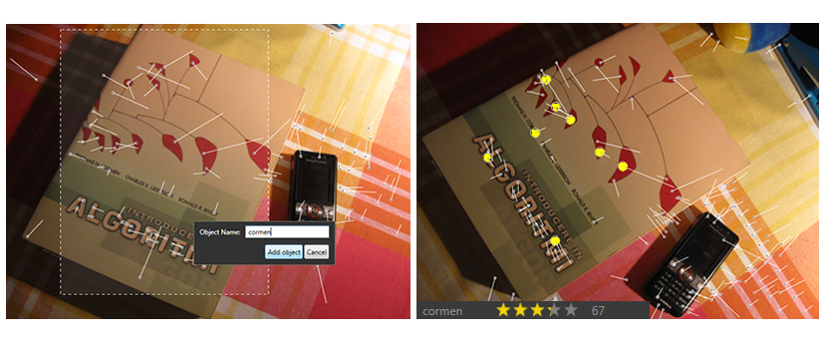
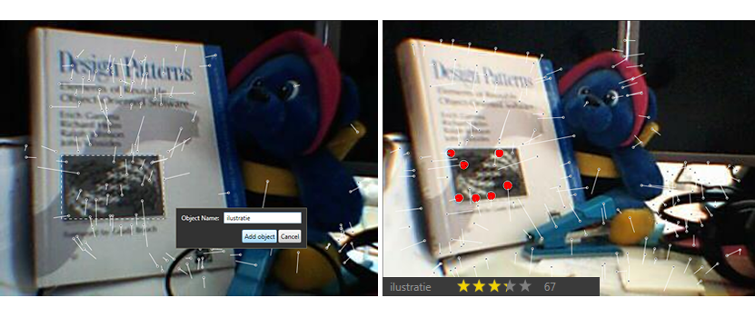
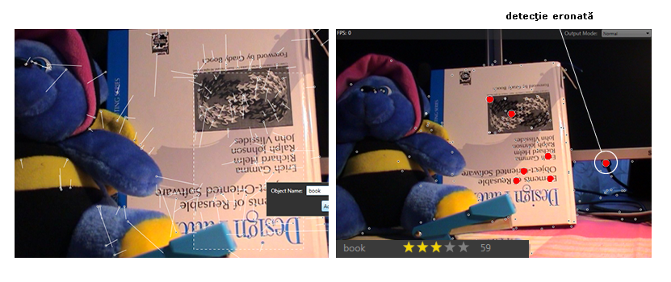
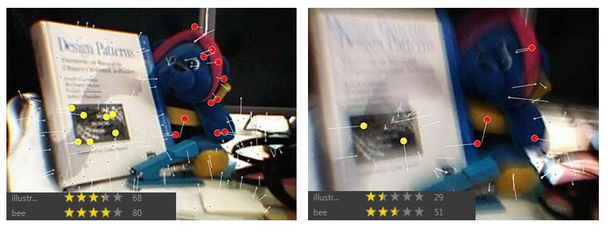
Rezultate obţinute

Slide 16
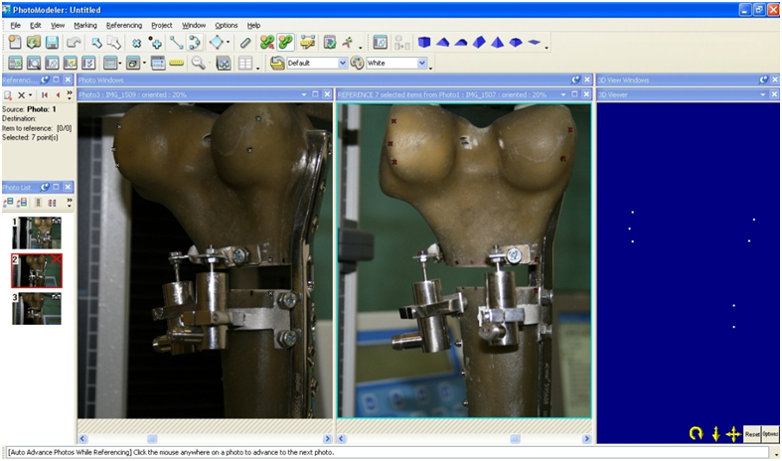
Direcții de cercetare / aplicabilitate
Reconstrucția de modele 3D rare sau dense
Medicină – analiza deformărilor
Aplicații în realitatea virtuală
Aplicații în noi generații de motoare de căutare

Slide 17
Vă mulţumesc
Întrebări și prezentare practică

